Slide 1
การจัดการเรียนรู้ในระดับอุดมศึกษา
Higher Education Learning Outcome
วศิน อิงคพัฒนากุล

Slide 2
ขอบเขตเนื้อหา
ผลลัพธ์การเรียนรู้ (Learning Outcome)
สมรรถนะ (Competency)
การศึกษาเชิงบูรณาการกับการทำงาน (Cooperative and Work Integrated Education: CWIE)

Slide 3
ผลลัพธ์การเรียนรู้ (Learning Outcome)
ผลลัพธ์การเรียนรู้ (Learning Outcomes) หมายถึง พฤติกรรมที่ผู้เรียนสามารถแสดง ออกเป็นรูปธรรมและสามารถวัดและประเมินผลได้ ผลลัพธ์การเรียนรู้เป็นความสําเร็จ ของผู้เรียนหลังจากจบการเรียนรู้ในแต่ละบทเรียน ชุดวิชา รายวิชา กิจกรรมเสริมหลักสูตร และหลักสูตร
ผลลัพธ์การเรียนรู้ (Learning Outcomes) หมายถึง สิ่งที่ผู้เรียนต้องสามารถทําได้หลังกระบวนการการเรียนรู้แต่ละบทเรียน รายวิชา หลักสูตร ฯลฯ โดย พฤติกรรมเหล่านั้นเป็นสิ่งที่ผู้เรียนไม่เคยทําได้มาก่อนและหรือได้รับการพัฒนาให้ดีขึ้น ผลลัพธ์การเรียนรู้ที่นอกจากจะต้องเป็นพฤติกรรมที่ผู้เรียนต้องทําได้ สําเร็จ สามารถวัดและประเมินผลได้ ผลลัพธ์การเรียนรู้ในหลักสูตรหนึ่งๆ ต้องมีความเชื่อมโยงและสัมพันธ์กันในทุกระดับตั้งแต่บทเรียน รายวิชา หลักสูตร ฯลฯ

Slide 4
Outcome Based Education (OBE) เน้นการเรียนรู้เป็นสำคัญเริ่มจากสมรรถนะ (Competencies) ที่ได้จากลักษณะเด่นของสถาบันการศึกษานั้นๆ บวกกับความต้องการของตลาดแรงงานในอนาคต แล้วจึงแปลงออกมาเป็นผลลัพธ์การเรียนรู้ของหลักสูตร ( Program Learning Outcome: PLO) จากนั้นจึงสร้างผลลัพธ์การเรียนรู้รายวิชา (Course Learning Outcome: CLO) โดยใช้แผนที่หลักสูตร (Curriculum mapping) เพื่อช่วยตรวจดูว่าวิชาใดจะรับผิดชอบในการพัฒนาสมรรถนะของผู้เรียน และส่งต่อให้วิชาอื่นอย่างไร ผู้สอนก็ต้องนำ PLO มาเป็นตัวตั้งเพื่ออกแบบแผนการสอนที่ต้องมีทั้งการประเมิน และการออกแบบการสอน วิธีการสอน ที่จะนำมาสู่ผลสัมฤทธิ์ทางการเรียนของผู้เรียน

Slide 5
การจัดการเรียนการสอนที่เน้นผลลัพธ์การเรียนรู้ (Outcome Based Learning) คือการจัดการเรียนการสอนที่มีการระบุคุณลักษณะอันพึงประสงค์หรือผลการเรียนรู้ที่คาดหวังที่จะให้เกิดกับนักศึกษาอย่างชัดเจนเป็นรูปธรรม สามารถวัดและประเมินผลการเรียนรู้ที่ระบุไว้ได้ โดยใช้กิจกรรม และการลงมือปฏิบัติ (Hands On) เพื่อให้เกิดผลลัพธ์การเรียนรู้ที่คาดหวังเช่น
การเรียนรู้โดยใช้ปัญหาหรือกรณีศึกษาเป็นฐาน (Problem – Based Learning/Case - Based Learning)
การเรียนรู้โดยใช้วิจัยเป็นฐาน (Research –Based Learning)
หรือการเรียนรู้โดยใช้ โครงงานเป็นฐาน (Project – Based Learning)

Slide 6
ผลลัพธ์การเรียนรู้
(Learning Outcome)
ผลลัพธ์การเรียนรู้ในแต่ละหลักสูตร ในรูปของคุณลักษณะบัณฑิตที่พึงประสงค์ ครอบคลุมผลการเรียนรู้อย่างน้อย 5 ด้าน คือ
-ด้านคุณธรรม จริยธรรม
-ด้านความรู้
-ด้านทักษะทางปัญญา
-ด้านทักษะความสัมพันธ์ระหว่างบุคคลและความรับผิดชอบ
-ด้านทักษะทางการวิเคราะห์เชิงตัวเลขการสื่อสารและการใช้เทคโนโลยีสารสนเทศ

Slide 7
กำหนดผลลัพธ์การเรียนรู้ของผู้สำเร็จการศึกษาอย่างน้อยสี่ด้าน ดังต่อไปนี้ (๑) ด้านความรู้ (๒) ด้านทักษะ (๓) ด้านจริยธรรม (๔) ด้านลักษณะบุคคล
(๕) ด้านวิชาการ/วิชาชีพ ให้เป็นไปตามที่คณะกรรมการประกาศกำหนด
คณะกรรมการมาตรฐานการอุดมศึกษา
ยังไม่มีประกาศกำหนด

Slide 8
ระบบการประกันคุณภาพการศึกษาภายในระดับอุดมศึกษาได้กำหนดให้หลักสูตรเน้นการพัฒนานักศึกษาให้เป็นผู้ที่มีทักษะที่จำเป็นสำหรับการเรียนรู้ในศตวรรษที่ 21 ประกอบด้วย
(1) กลุ่มวิชาหลัก (core subjects)
(2) กลุ่มทักษะชีวิตและอาชีพ (life and career skills) ได้แก่ ความสามารถในการปรับตัวและยืดหยุ่น ความคิดริเริ่มและการเรียนรู้ได้ด้วยตนเอง ปฏิสัมพันธ์ทางสังคมและข้ามวัฒนธรรม ความรับผิดชอบและความสามารถผลิตผลงาน ความเป็นผู้นำและรับผิดชอบต่อสังคม
(3) กลุ่มทักษะการเรียนรู้และนวัตกรรม (learning and innovation skills) ได้แก่ การคิดเชิงวิพากษ์และการแก้ปัญหา นวัตกรรมและการสร้างสรรค์ การสื่อสารและความร่วมมือกัน
(4) กลุ่มทักษะสารสนเทศ สื่อ และเทคโนโลยี (information, media and technology skills ได้แก่ การรู้สารสนเทศ การรู้สื่อและการรู้ ICT

Slide 9
การดำเนินงานเพื่อให้บรรลุผลลัพธ์การเรียนรู้
๑. จัดเนื้อหาสาระ และกิจกรรมให้สอดคล้องกับความสนใจและความถนัดของผู้เรียน โดยคำนึงถึงความแตกต่างระหว่างบุคคล
๒. ฝึกทักษะกระบวนการคิด การจัดการ การแก้ปัญหา
๓. จัดการเรียนรู้จากประสบการณ์จริง ฝึกปฏิบัติ อ่าน ทำได้ คิดเป็น
๔. ผสมผสานความรู้สาระต่างๆอย่างสมดุล ปลูกฝังคุณธรรมจริยธรรม ค่านิยม
๕. จัดบรรยากาศ สภาพแวดล้อม สื่อ อำนวยความสะดวกให้ผู้เรียนเกิดการ เรียนรู้ ใช้การวิจัยเป็นส่วนหนึ่งของกระบวนการเรียนรู้
๖. จัดการเรียนรู้ทุกที่ทุกเวลา ร่วมมือกับผู้ปกครองชุมชน เพื่อพัฒนาผู้เรียน

Slide 10
Regular Curriculum Design
Input
มาตรฐานหลักสูตรการศึกษาระดับอุดมศึกษาตามระดับการศึกษาแต่ละระดับ
Process
กำหนดกระบวนการเรียนรู้
Output
กำหนดผลลัพธ์การเรียนรู้ที่เกิดขึ้นแก่ผู้เรียน
Outcome
สมรรถนะส่วนบุคคล
Impacts
การพัฒนาเศรษฐกิจ สังคม และสิ่งแวดล้อม

Slide 11
Backward Curriculum Design
Impacts
การพัฒนาเศรษฐกิจ สังคม และสิ่งแวดล้อม
Interdisciplinary Curriculum
Outcome
สมรรถนะส่วนบุคคล
Input
กำหนดผลลัพธ์การเรียนรู้ที่เกิดขึ้นแก่ผู้เรียน
Process
กำหนดกระบวนการเรียนรู้
Output
มาตรฐานหลักสูตรการศึกษาระดับอุดมศึกษาตามระดับการศึกษาแต่ละระดับ

Slide 12
สมรรถนะ
(Competency)
-การเปลี่ยนแปลงมิติของสังคม เศรษฐกิจ สิ่งแวดล้อม สาธารณสุข และวัฒนธรรม
-การถูกแทนที่ด้วยแนวคิด รูปแบบวิธีการ ความเชื่อและเทคโนโลยี
-มีการเปลี่ยนแปลง การปรับตัว และการบริหารจัดการที่สอดคล้องกับยุคสมัย
-โลกในศตวรรษที่ ๒๑ ขับเคลื่อนด้วยข้อมูล ความรู้และนวัตกรรม
“ทักษะแห่งศตวรรษที่ ๒๑” ประกอบด้วย
-ทักษะชีวิตและการทำงาน -ทักษะการเรียนรู้และนวัตกรรม
-ทักษะด้านสารสนเทศ สื่อ และเทคโนโลยี

Slide 13
ความต้องการใหม่ๆ
ความรู้ชุดใหม่ | ทักษะชุดใหม่ | คุณลักษณะแบบใหม่
3Rs เศรษฐกิจ ธุรกิจ และการเป็นผู้ประกอบการ สุขภาพ สิ่งแวดล้อม การเรียนรู้ข้ามวัฒนธรรม สื่อสารสนเทศ เทคโนโลยี การปกครองและหน้าที่พลเมือง ฯลฯ | ทักษะแห่งศตวรรษที่ 21 ; 8Cs Critical thinking & problem solving Creativity & Innovation Cross-cultural understanding Communication, Information & Media Literacy Computing & Media Literacy Career& Learning Self-Reliance Change | ใฝ่เรียนรู้ สู้สิ่งยาก พึ่งตนเอง สร้างอาชีพได้ ปรับตัวได้ดี มีสุนทรียภาพ มีวินัย ขยัน อดทน ซื่อสัตย์ มี growth mindset ทำงานเก่ง มีสมรรถนะสูง ฯลฯ
ที่มา : รองศาสตราจารย์ ดร.บังอร เสรีรัตน์
13

Slide 14
สมรรถนะที่จำเป็นในศตวรรษที่ ๒๑
Leadership มีความเป็นผู้นำสูง
Critical Thinking มีทักษะการคิดอย่างมีเหตุผล
Collaboration มีความสามารถในการทำงานร่วมกับผู้อื่นได้อย่างดี
Communication มีทักษะการสื่อความที่ดี
Adaptability ความสามารถในการปรับตัว
Productivity and Accountability มีความรับผิดชอบ มีความสามารถในการสร้างผลงาน
Innovation มีทักษะในการคิดสิ่งใหม่
Accessing, analyzing and synthesizing information สามารถคิดวิเคราะห์ สังเคราะห์
Global Citizenship มีทักษะในการปรับตัวให้เข้ากับวัฒนธรรมใหม่ๆ
Entrepreneurialism มีความเป็นผู้ประกอบการ

Slide 15
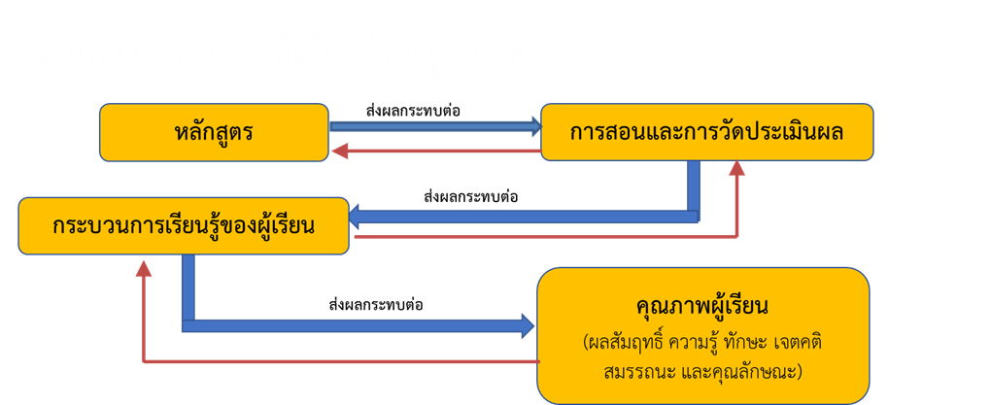
ที่มา : รองศาสตราจารย์ ดร.บังอร เสรีรัตน์
15

Slide 16
สมรรถนะ หมายถึง คุณลักษณะที่ซ่อนอยู่ภายในตัวบุคคล ซึ่งคุณลักษณะเหล่านี้ จะเป็นตัวผลักดันให้บุคคลสามารถสร้างผลการปฏิบัติงานในงานที่ตนรับผิดชอบให้สูงกว่า หรือเหนือกว่าเกณฑ์เป้าหมายที่กําหนดไว้
มีองค์ประกอบที่สําคัญ ๕ ประการของสมรรถนะ ประกอบด้วย
๑. ทักษะ (Skills) หมายถึง สิ่งที่บุคคลกระทําได้ดีและฝึกปฏิบัติเป็นประจําจนเกิดความชํานาญ
๒. ความรู้ (Knowledge) หมายถึง ความรู้เฉพาะด้านของบุคคล เช่น ความรู้เกี่ยวกับหลักสูตรการสอน การบริหารจัดการและการคณิตศาสตร์ เป็นต้น
๓. คุณลักษณะ (Characteristic) หมายถึง ลักษณะทางกายภาพที่มีการตอบสนองต่อข้อมูล หรือสถานการณ์ต่าง ๆ ที่เกิดขึ้น ได้อย่างสม่ำเสมอ

Slide 17
๔. พฤติกรรม (Behavior) หมายถึง กิริยาอาการที่แสดงออกในทุกรูปแบบที่เห็นได้จาก ภายนอกเพื่อตอบสนองต่อสิ่งเร้าทั้งภายในและภายนอก
๕. แรงจูงใจ (Motivation) หมายถึง สิ่งต่าง ๆ ที่เป็นแรงขับจากภายในตนเองและแรงขับจากภายนอกทําให้บุคคลแสดงพฤติกรรมออกมา
สมรรถนะนั้นเป็นการแสดงออกของพฤติกรรมซึ่งบุคคลได้แสดงออกมาในแบบอย่างที่แตกต่างกัน เป็นเอกลักษณ์เฉพาะ ได้แก่ ความรู้ ทักษะ และฝึกปฏิบัติเป็นประจําจนเกิดเป็นความชํานาญ แสดงออกเพื่อตอบสนองต่อสิ่งเร้าทั้งภายในและภายนอก พฤติกรรม และแรงจูงใจ คือ สิ่งต่าง ๆ ที่เป็นแรงขับจากภายในตนเอง และแรงขับจากภายนอกทําให้บุคคลแสดงพฤติกรรมออกมา ซึ่งแต่ละบุคคลต้องมีเป็นของตนเองเพื่อที่จะสามารถปฏิบัติงานในหน้าที่ของตนให้ประสบความสําเร็จตามสมรรถนะของหน่วยงาน หรือทำตามหน้าที่ที่กําหนดได้อย่างดีมีประสิทธิภาพและประสิทธิผล

Slide 18
ทักษะ
ความรู้
คุณลักษณะ
พฤติกรรม
แรงจูงใจ
ประยุกต์
การกระทำ/การปฏิบัติ
งาน/สถานการณ์ต่าง ๆ
ผลสำเร็จตามเกณฑ์ที่กำหนด

Slide 19
ทักษะ
ความรู้
คุณลักษณะ
พฤติกรรม
แรงจูงใจ
ประยุกต์
การกระทำ/การปฏิบัติ
งาน/สถานการณ์ต่าง ๆ
ผลสำเร็จตามเกณฑ์ที่กำหนด

Slide 20
ประเภทของสมรรถนะ
สมรรถนะหลัก สมรรถนะแกน สมรรถนะทั่วไป สมรรถนะกลาง (Core Competencies/ Generic Competencies)
สมรรถนะเฉพาะ (Specific Competencies)

Slide 21
การศึกษาฐานสมรรถนะ (Competency Based Education - CBE)
หมายถึง กระบวนการ
สร้างสมรรถนะเพื่อให้ผู้เรียนสามารถพร้อมรับ และเผชิญกับการเปลี่ยนแปลงต่าง ๆ ได้อย่าง
เหมาะสม ตอบโจทย์ความต้องการของประเทศ และพัฒนาตนเองได้อย่างเต็มศักยภาพ
ตามความสนใจ และความถนัดของตน
องค์ประกอบสำคัญการศึกษาฐานสมรรถนะ (Competency Based Education - CBE)
-หลักสูตรฐานสมรรถนะ (Competency Based Curriculum - CBC)
-การจัดการเรียนรู้ฐานสมรรถนะ (Competency Based Instruction - CBI)
-การวัดและประเมินผลฐานสมรรถนะ (Competency Based Assessment - CBA)

Slide 28
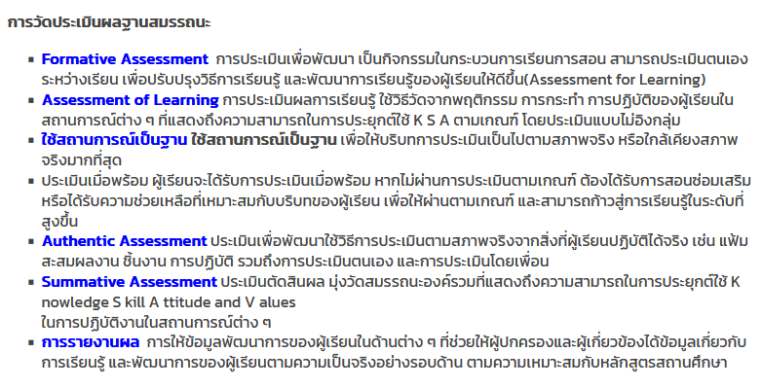

Slide 30
แนวทางการจัดการเรียนรู้ และการประเมินการเรียนรู้ฐานสมรรถนะ
การจัดการเรียนรู้ยึดผลลัพธ์การเรียนรู้เชิงสมรรถนะเป็นเป้าหมายการเรียนรู้ (Objective)
การออกแบบการเรียนรู้ (Learning)
การประเมินผลการเรียนรู้ (Evaluation)

Slide 35
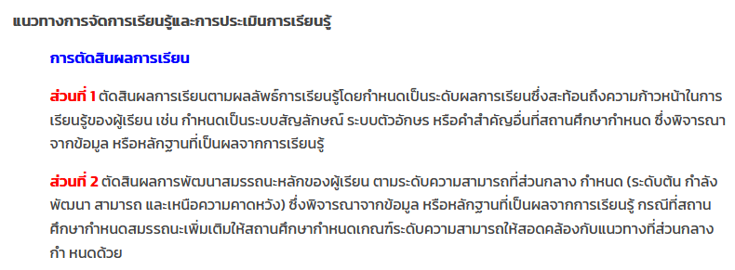

Slide 37
หลักสูตรการศึกษาเชิงบูรณาการกับการทำงาน
(Cooperative and Work Integrated Education - CWIE)
ความหมายของหลักสูตรการศึกษาเชิงบูรณาการกับการทำงาน (Cooperative and Work Integrated Education - CWIE)
CWIE (Cooperative and Work Integrated Education) คือ หลักสูตรการเรียนการสอนในลักษณะร่วมผลิตระหว่างสถาบันอุดมศึกษาและสถานประกอบการ (ภาครัฐ เอกชน ชุมชน) เพื่อให้บัณฑิตพร้อมสู่โลกแห่งการทำงานจริงได้ทันที มีสมรรถนะตรงกับความต้องการของตลาดงาน สามารถพัฒนาอาชีพในปัจจุบันและเตรียมพร้อมรองรับตำแหน่งงานในอนาคต
Credit : https://coop.wu.ac.th/?page_id=11374

Slide 38
การศึกษาเชิงบูรณาการกับการทำงาน (Cooperative and Work Integrated Education: CWIE) เป็นหนึ่งในกลไกการจัดการเรียนการสอนที่สถาบันอุดมศึกษาและหน่วยงานภายนอก ดำเนินการร่วมกันอย่างเป็นระบบ โดยให้นักศึกษาได้เรียนรู้ในสถาบันอุดมศึกษาควบคู่กับการปฏิบัติงานจริงในหน่วยงานภายนอก (Work-based Learning) ในทุกรูปแบบ ทำให้นักศึกษามีสมรรถนะ และคุณลักษณะตรงกับความต้องการของตลาดงาน และพร้อมสู่โลกแห่งการทำงานจริง โดย CWIE เป็นคำที่ครอบคลุมถึงสหกิจศึกษาและการศึกษาเชิงบูรณาการกับการทำงาน ในรูปแบบต่างๆ เช่น Sandwich Course, Practicum, Post-course Internship เป็นต้น

Slide 40
หลักการของหลักสูตร CWIE (4 Key Characteristics of CWIE)
เป็นความร่วมมือร่วมกันของสถาบันอุดมศึกษากับหน่วยงานภายนอกในการผลิตบัณฑิตให้มีสมรรถนะพร้อมสู่โลกแห่งการทำงาน สอดคล้องกับความต้องการของตลาดงานในปัจจุบันและอนาคต
1. University – Workplace Engagement
เป็นการร่วมออกแบบหลักสูตรที่เน้นสมรรถนะของนักศึกษา ที่เชื่อมโยงโลกของการศึกษากับโลกของการประกอบอาชีพ โดยการสร้างความสมดุลระหว่างวิชาการ วิชาชีพและวิชาชีวิต
2. Co – design Curriculum
เป็นการจัดการเรียนการสอนที่มุ่งสร้างสมรรถนะ ฝึกแก้ปัญหา มีการวัดผลและประเมินระดับสมรรถนะที่เป็นระบบ
3. Competency – based Education
4. Experiential – based Learning
ต้องมีการปฏิบัติงานจริงและประเมินการปฏิบัติงานจริง และมีกระบวนการสร้างการเรียนรู้ในหน่วยงานภายนอก

Slide 41
รูปแบบของการจัดหลักสูตร CWIE
1. แบบเรียนภาคทฤษฎีก่อนไปปฏิบัติงาน (Separate)
เป็นการเรียนภาคทฤษฎีที่สถาบันอุดมศึกษาจนครบตามกำหนด หลังจากนั้นจึงไปปฏิบัติงานในหน่วยงานภายนอกตามระยะเวลาที่กำหนด เช่น สหกิจศึกษา เป็นต้น
เป็นการเรียนในสถาบันอุดมศึกษาสลับกับการไปปฏิบัติงานจริงในหน่วยงานภายนอกตลอดระยะเวลาการเรียนในหลักสูตรนั้นๆ เช่น Sandwich Program เป็นต้น
2. แบบเรียนภาคทฤษฎีสลับกับไปปฏิบัติงาน (Sandwich)
เป็นการเรียนภาคทฤษฎีในสถาบันอุดมศึกษาส่วนหนึ่ง และการเรียนภาคทฤษฎีพร้อมการปฏิบัติงานจริงในหน่วยงานภายนอกอีกส่วนหนึ่ง เป็นการจัดหลักสูตรในรูปแบบผสมระหว่าง แบบที่ 1 และแบบที่ 2 เช่น การจัดการเรียนรู้โดยใช้การทำงานเป็นฐาน กรณีศึกษาเกาะสมุยโมเดล (Samui Model) ของสาขาวิชาอุตสาหกรรมการท่องเที่ยวและการบริการ มหาวิทยาลัยวลัยลักษณ์ เป็นต้น
3. แบบผสมผสาน (Mix)

Slide 42
เป้าหมายการขับเคลื่อน CWIE

Slide 43
การจัดการเรียนการสอนแบบบูรณาการการเรียนกับการทำงาน (Work- integrated Learning)
คือ การจัดการศึกษาแบบผสมกลมกลืนระหว่างประสบการณ์ทำงานทางวิชาชีพนอกห้องเรียนกับการเรียนในห้องเรียน ทั้งในรูปแบบการศึกษาวิจัย การฝึกงาน การทำงานเพื่อสังคม การทำงานในสถานประกอบการหรือการฝึกประสบการณ์วิชาชีพ
อาจารย์วิรัช กาฬภักดี ที่ปรึกษาศูนย์สหกิจศึกษาและประธานหลักสูตรบริหารธุรกิจบัณฑิต สาขาวิชาคอมพิวเตอร์ธุรกิจ (2560) “การจัดการเชิงบูรณาการกับการทางาน : WiL”เอกสารประกอบการบรรยาย

Slide 44
เงื่อนไขของการจัดการเรียนการสอนแบบบูรณาการการเรียนกับการทำงานในรายวิชา
๑) ต้องมีการผสมกลมกลืน มีจุดร่วม และหลอมรวมกันระหว่างความรู้ทางทฤษฏีที่ได้จากการเรียนในห้องเรียนกับประสบการณ์ทำงานนอกห้องเรียน ๒) ต้องเป็นส่วนหนึ่งของการศึกษาในรายวิชา ๓) ต้องอยู่ในสภาพแวดล้อมของการทำงานจริง ๔) งานที่ฝึกปฏิบัติต้องเป็นงานที่มีคุณภาพหรือสามารถพัฒนาศักยภาพของนักศึกษาได้

